Slide 1
Integration ESP-basierter Geräte
Shellies ➔ direkte Integration
Viele Marken und Eigenbau
Programmieren mit ESP-IDF
Lernkurve
Alle Möglichkeiten
Tasmota (https://www.tasmota.info/ )
Theo-Arends-Sonoff-MQTT-OTA
Flashen vieler ESP-Geräte möglich
ESPHome (https://esphome.io/ )
Einfacher „Baukasten“ für eigene ESP-Geräte
Konfigurieren statt programmieren
Sehr gute HA-Integration

Slide 2
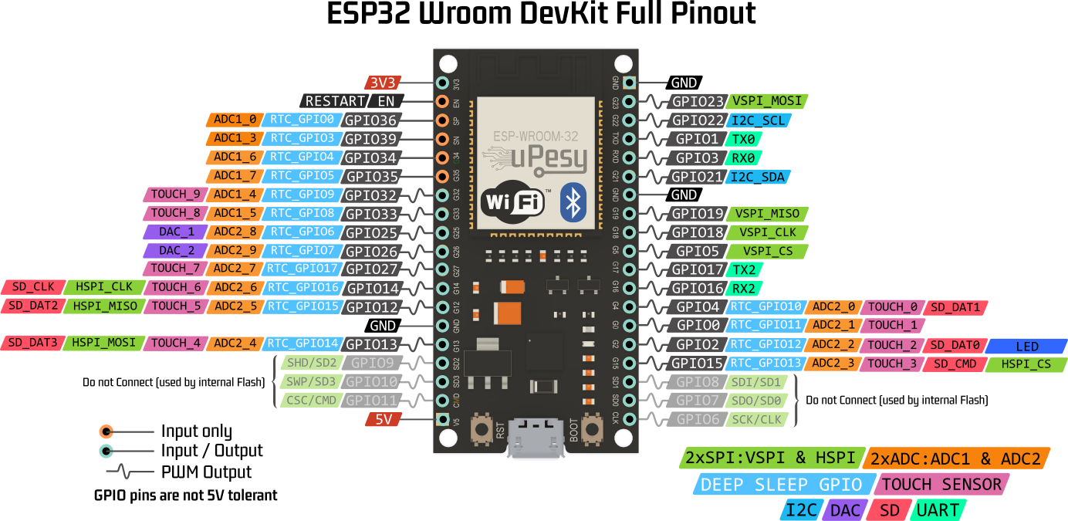
ESP32
Unterschiedliche Pinouts

Slide 3
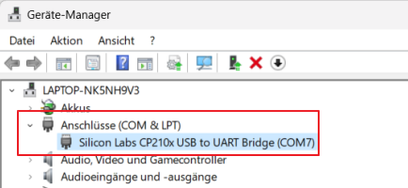
Vorbedingung: USB-UART Treiber ist installiert
Windows: Gerätemanager
COM-Port ermitteln
Wenn kein Com-Port ersichtlich ➔ Treiber installieren

Slide 4
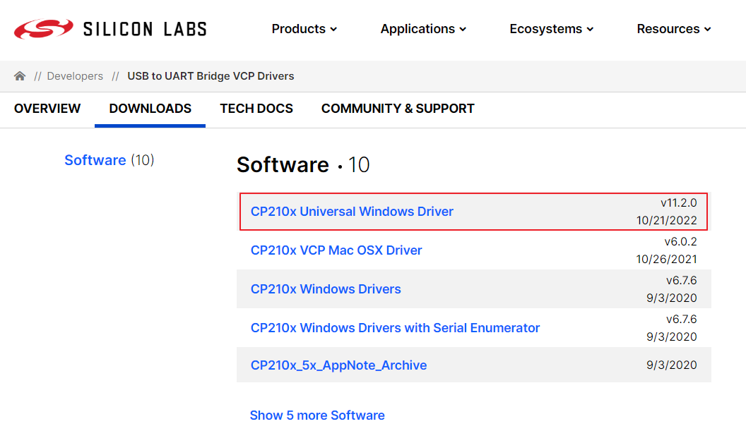
USB-UART – Treiber herunterladen
https://www.silabs.com/developers/usb-to-uart-bridge-vcp-drivers?tab=downloads

Slide 5
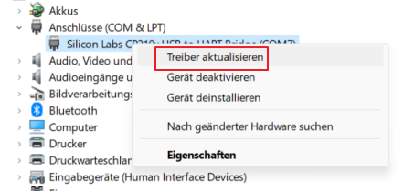
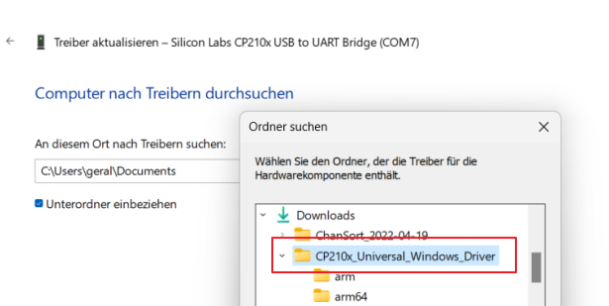
Treiber installieren/aktualisieren
Entpacken

Slide 6
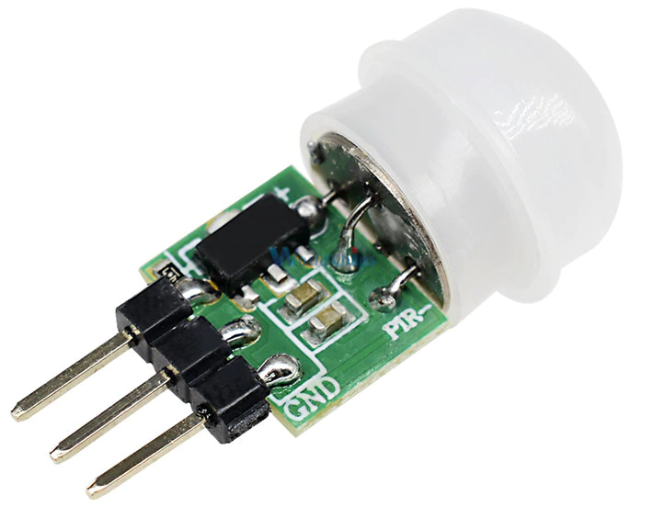
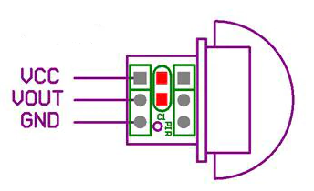
Sensor PIR
AM312
3,3V ➔ Vcc
Gnd
VOUT ➔ 25

Slide 7
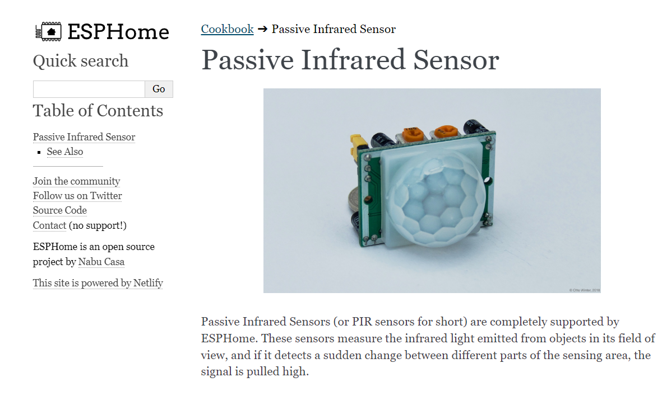
EspHome ➔ Config suchen

Slide 8
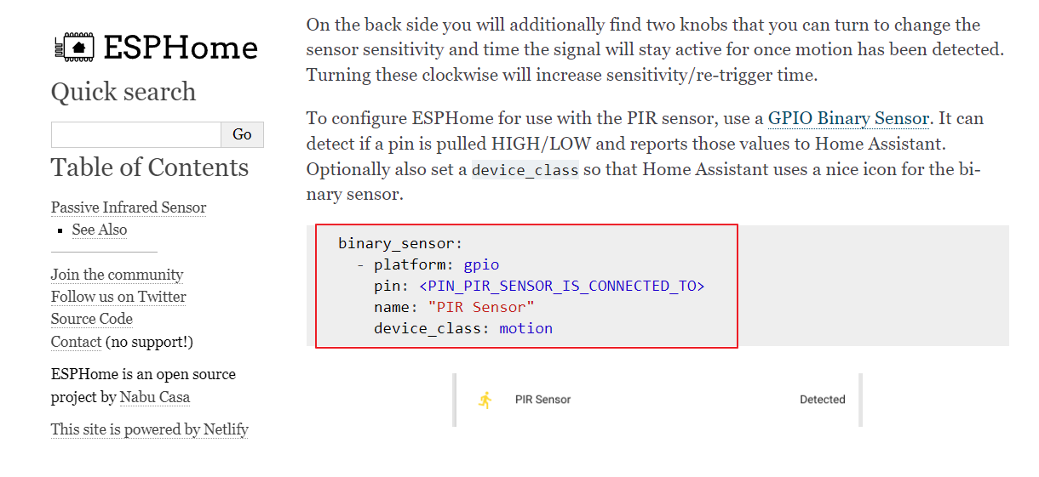
Config in Yaml
Notes:
binary_sensor:
- platform: gpio
pin: 25
name: "PIR Sensor"
device_class: motion

Slide 9
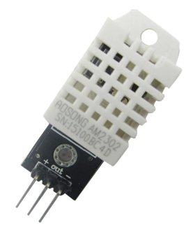
Erweiterung um DHT22
+ ➔ 3.3V
- ➔ GND
Out ➔ 27

Slide 10
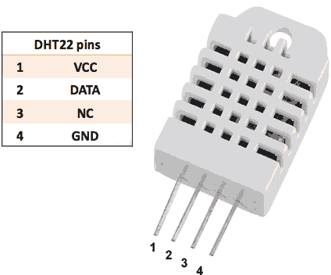
„Nackte“ Variante

Slide 11
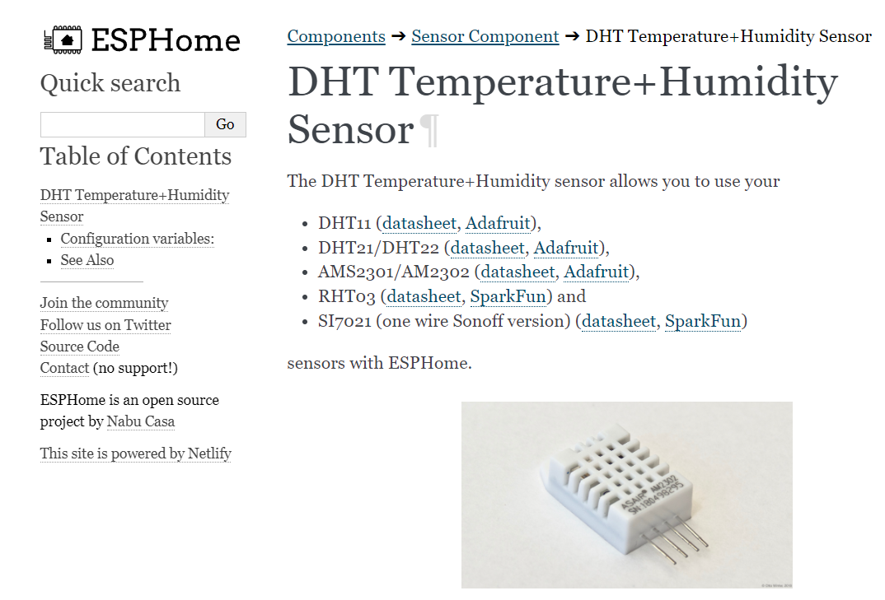
Config erweitern

Slide 12
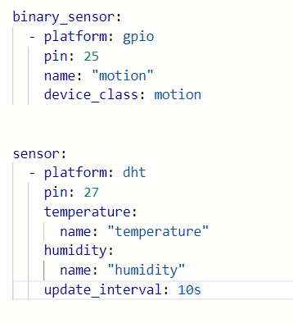
Anpassen, Save und Install
Notes:
binary_sensor:
- platform: gpio
pin: 25
name: "motion"
device_class: motion
sensor:
- platform: dht
pin: 27
temperature:
name: "temperature"
humidity:
name: "humidity"
update_interval: 10s

